Slide 1


HỌC VIỆN CÔNG NGHỆ BƯU CHÍNH VIỄN THÔNG
MÃ SỐ: 42-2026-SV-ĐT1
BÁO CÁO NCKH SINH VIÊN
NGHIÊN CỨU, THIẾT KẾ VÀ CHẾ TẠO
HỆ THỐNG IOT ỨNG DỤNG TINYML
HỖ TRỢ THEO DÕI VÀ CẢNH BÁO SỚM
CHO BỆNH NHÂN HEN SUYỄN
Sinh viên thực hiện: Nguyễn Ngọc Chiến, Vũ Hồng Kỳ, Phan Nhật Linh, Trần Nguyễn Nhật Tân, Nguyễn Quang Thắng
GVHD: TS. Trần Thị Thúy Hà

Slide 2
1 | Giới thiệu và tổng quan đề tài
2 | Nghiên cứu và xây dựng mô hình AI
3 | Thiết kế và triển khai hệ thống AIoT
4 | Thực nghiệm, đánh giá và kết luận
MỤC LỤC

Slide 3
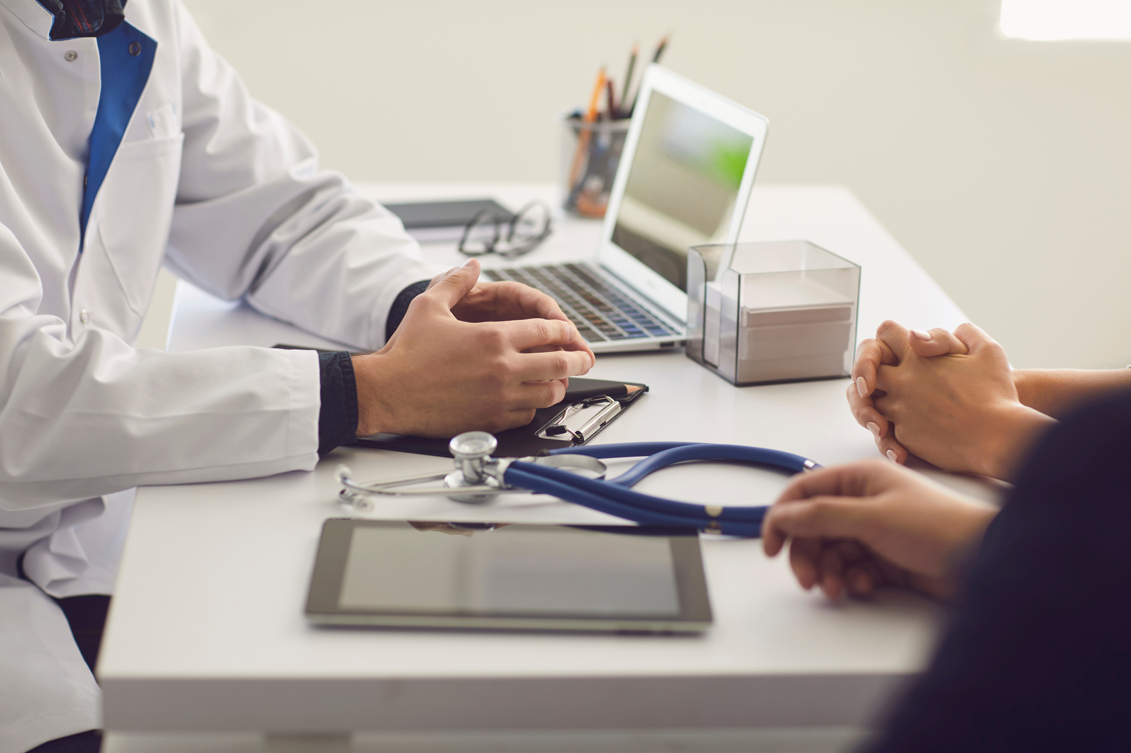
CHƯƠNG 1:
GIỚI THIỆU VÀ
TỔNG QUAN ĐỀ TÀI

Slide 4




ĐẶT VẤN ĐỀ VÀ TÍNH CẤP THIẾT
Nhu cầu:
Hen suyễn ảnh hưởng 363 triệu người toàn cầu, dễ khởi phát đột ngột về đêm.
Hạn chế truyền thống:
Dùng ống nghe điện tử hay hô hấp ký phụ thuộc cơ sở y tế, dễ bỏ sót triệu chứng.
IoT truyền thống bị trễ, phụ thuộc mạng và rủi ro bảo mật.
Tiềm năng TinyML:
Chạy mô hình học sâu trực tiếp trên vi điều khiển (Edge AI) giúp phản hồi tức thì,
hoạt động ngoại tuyến và bảo mật quyền riêng tư.

Slide 5


MỤC TIÊU VÀ PHẠM VI NGHIÊN CỨU
MỤC TIÊU NGHIÊN CỨU
PHẠM VI & GIỚI HẠN
+ Xây dựng mô hình AI phân loại nhị phân âm thanh hô hấp.
+ Ứng dụng công nghệ TinyML trực tiếp trên vi điều khiển ESP32-S3.
+ Xây dựng mạng AIoT kết hợp cảm biến vi khí hậu môi trường và đa giao thức truyền thông.
+ Là nguyên mẫu nghiên cứu hỗ trợ cảnh báo sớm, không có giá trị thay thế các chẩn đoán y khoa chuyên môn.
+ Thiết kế dưới dạng thiết bị cầm tay, yêu cầu người bệnh phải chủ động thao tác khi thực hiện đo.

Slide 6
CHƯƠNG 2:
NGHIÊN CỨU VÀ
XÂY DỰNG MÔ HÌNH AI

Slide 7

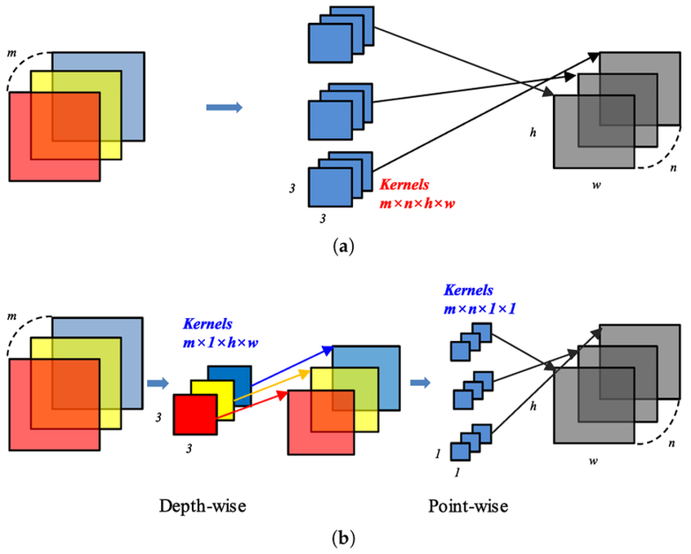


TẠI SAO DÙNG DS-CNN?
Đặc điểm nổi bật
Tối ưu hóa tài nguyên
Sử dụng phép tích chập tách biệt theo chiều sâu (Depthwise Separable Convolution) giảm thiểu tối đa số lượng tham số và chi phí tính toán so với mạng tích chập thông thường.
Phù hợp với thiết bị biên
Phù hợp triển khai trên các thiết bị Edge AI có tài nguyên hạn chế.
Trích xuất đặc trưng hiệu quả
Khai thác đặc trưng thời gian - tần số từ Log-Mel Spectrogram, phục vụ phân loại âm thanh hô hấp

Slide 8
XÂY DỰNG VÀ TỔ CHỨC TẬP DỮ LIỆU
Nguồn dữ liệu đa dạng
WAV Core, Playback, Enviroment
Tập dữ liệu | Asthma | Non-Asthma | Tổng
Training | 987 | 987 | 1.974
Validation | 38 | 116 | 154
Test | 38 | 121 | 159
Tổng | 1.063 | 1.224 | 2.287
Tăng cường dữ liệu:
Áp dụng thêm nhiễu, dịch thời gian, thay đổi cao độ và tốc độ phát cho các mẫu Asthma trong tập Training
Chiến lược phân chia:
Phân chia Train/ Val/ Test theo ID bệnh nhân, bảo đảm tính độc lập giữa các tập dữ liệu

Slide 9
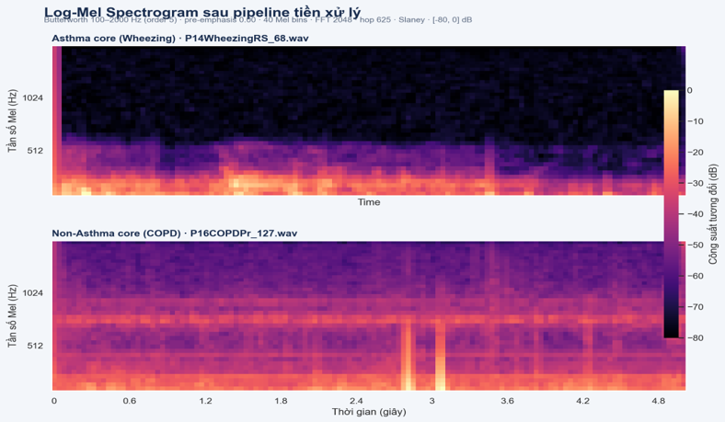
QUY TRÌNH TIỀN XỬ LÝ
VÀ TRÍCH XUẤT ĐẶC TRƯNG ÂM THANH
WAV
STFT
Log-Mel
Tín hiệu âm thanh gốc
(16 kHz, 5s)
Biến đổi Fourier thời gian ngắn (2048)
40 bộ lọc
Mel-Spectrogram
Đặc trưng Log-Mel Spectrogram (40 x 129 x 1)

Slide 10



THIẾT KẾ KIẾN TRÚC MÔ HÌNH DS-CNN
Mô hình mạng nơ-ron tích chập tách biệt cho bài toán phân loại âm thanh hô hấp.
Trích xuất đặc trưng (DS-CNN)
Đầu vào
Khối 1
Khối 2
Khối 3
Làm phẳng
Tầng ẩn
Phân loại
Log-Mel Spectrogram
SeparableConv2D (16)
BatchNorm
MaxPool2D
SeparableConv2D (32)
BatchNorm
MaxPool2D
SeparableConv2D (64)
BatchNorm
MaxPool2D
Flatten
Dense (64)
ReLU
Dropout (30%)
Dense (1)
Sigmoid
40 x 129 x 1
20 x 64 x 16
10 x 32 x 32
5 x 16 x 64
5120
Asthma-like /
Non-Asthma
Thông số chính
Chức năng các khối
Số khối SeparableConv2D
Kích hoạt tầng ẩn
Dropout
Kích hoạt đầu ra
Số tham số
3 (16, 32, 64)
ReLU
30%
Sigmoid (nhị phân)
≈ 331.386
Trích xuất đặc trưng: SeparableConv2D, BatchNorm
và MaxPool2D học đặc trưng và giảm kích thước.
Học đặc trưng tổng hợp: Dense (64), ReLU và
Dropout (30%) giúp hạn chế quá khớp.
Phân loại: Dense (1) + Sigmoid phân biệt
Asthma-like và Non-Asthma.

Slide 11
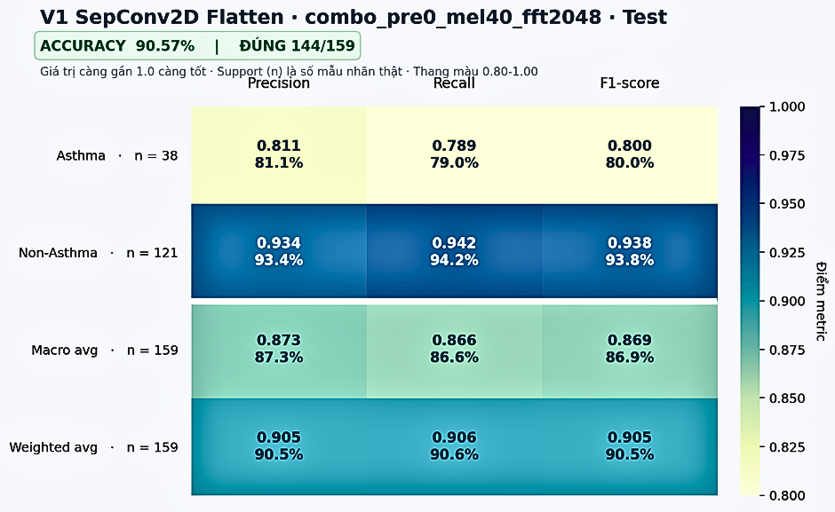

ĐÁNH GIÁ MÔ HÌNH HỌC SÂU FP32 BAN ĐẦU
Độ chính xác:
90.57% trên tập Test
Hạn chế:
Chỉ số Asthma Recall đạt 78.95%
(bỏ sót 3/38 mẫu bệnh)
Kết luận:
Cần tối ưu để vừa chạy trên vi điều khiển,
vừa khắc phục việc bỏ sót ca bất thường
Kết quả đánh giá phân loại mô hình DS-CNN trên tập Test

Slide 12
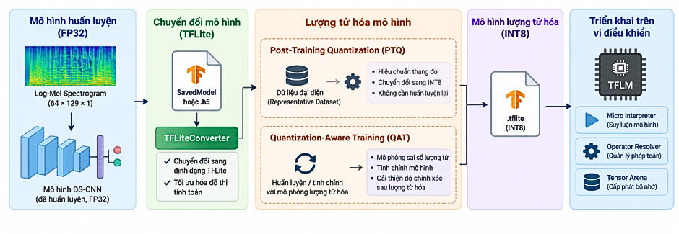
CHUYỂN ĐỔI VÀ LƯỢNG TỬ HÓA MÔ HÌNH TINYML
Mục đích: Chuyển đổi mô hình học sâu để chạy trực tiếp trên vi điều khiển qua thư viện TensorFlow Lite Micro.
Quy trình áp dụng: Chuyển đổi trọng số từ số thực 32-bit (FP32) sang số nguyên 8-bit (INT8) định dạng .tflite.
Hai phương pháp lượng tử hóa:
PTQ: Lượng tử hóa sau khi đã huấn luyện xong.
QAT: Mô phỏng sai số lượng tử ngay trong quá trình huấn luyện giúp mô hình thích nghi tốt hơn.
Hình 2.4. Quy trình chuyển đổi và lượng tử hóa mô hình phục vụ triển khai TinyML

Slide 13
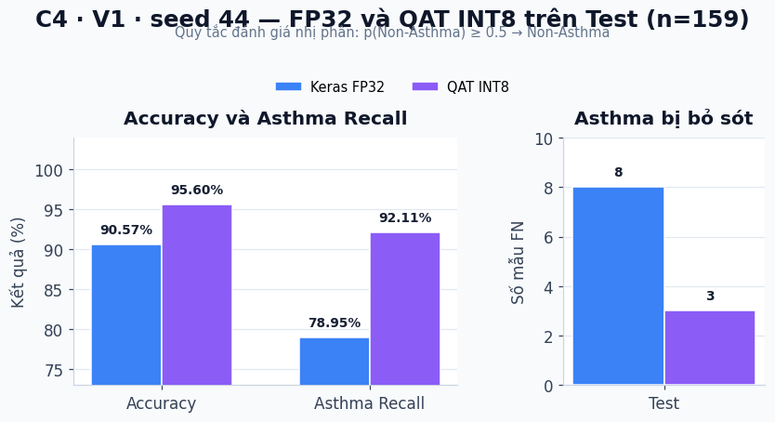
ĐÁNH GIÁ MÔ HÌNH SAU LƯỢNG TỬ HÓA
Đánh giá kết quả:
  QAT INT8 đạt 95,60% trên tập Test, tăng 5,03 điểm phần trăm so với FP32.
  Recall tăng từ 78,95% lên 92,11%, giảm số mẫu bỏ sót từ 8 xuống 3.
  Tỷ lệ bỏ sót của Asthma giảm từ 8 xuống 3 mẫu
Nhận xét:
Cấu hình QAT INT8 cho kết quả phân loại khả quan hơn FP32 ban đầu trên tập Test, đặc biệt trong việc giảm số mẫu Asthma bị bỏ sót. Kết quả cho thấy tiềm năng triển khai mô hình TinyML trên ESP32-S3.
So sánh đánh giá mô hình V1/C4 tại seed 44
sau lượng tử hóa QAT INT8 trên tập Test

Slide 14
CHƯƠNG 3:
THIẾT KẾ VÀ TRIỂN KHAI HỆ THỐNG AIOT

Slide 15
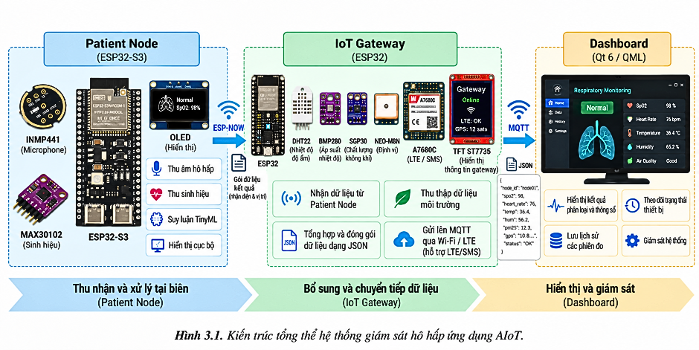
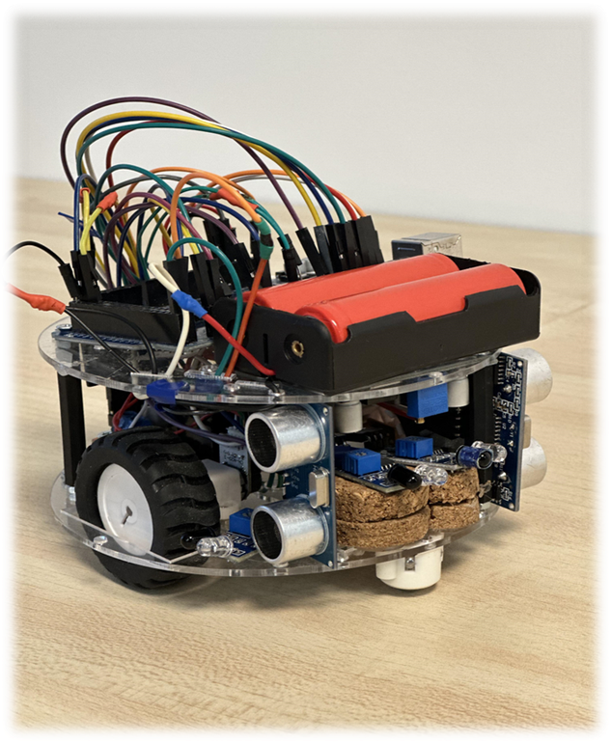
KIẾN TRÚC TỔNG THỂ HỆ THỐNG

Slide 16
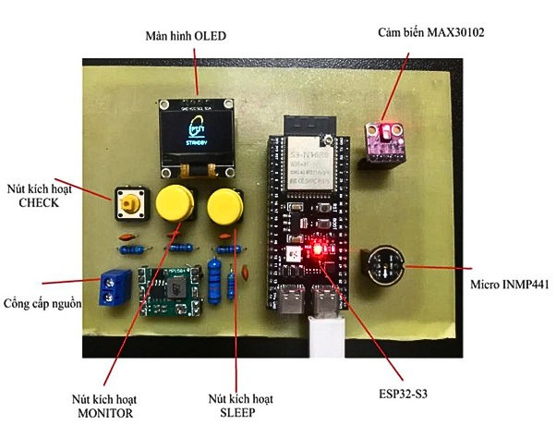
THIẾT KẾ VÀ XÂY DỰNG PATIENT NODE
ESP32-S3-N16R8
Xử lý tín hiệu, suy luận TinyML và điều khiển thiết bị.
Microphone INMP441
Thu nhận tín hiệu âm thanh hô hấp I2S.
Cảm biến MAX30102
Thu nhận PPG phục vụ ước tính nhịp tim và SpO2 trong phiên CHECK.
Màn hình OLED
Hiển thị kết quả phân loại và trạng thái hoạt động.
Các nút nhấn
Tương tác và lựa chọn chức năng hoạt động.

Slide 17
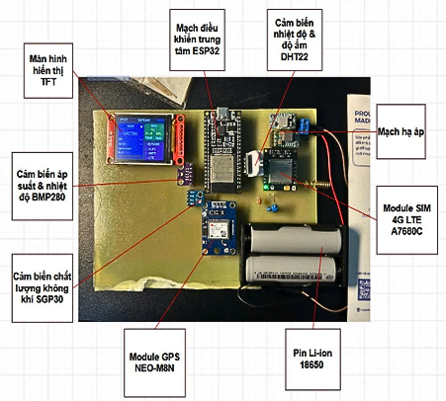
THIẾT KẾ VÀ XÂY DỰNG GATEWAY
ESP32 DEV MODULE
Điều phối FreeRTOS, xử lý luồng dữ liệu trung tâm
DHT22
Đo nhiệt độ, độ ẩm môi trường
BMP280
Đo áp suất khí quyển
GPS NEO-M8N
Định vị tọa độ và đồng bộ thời gian vệ tinh
4G LTE A7680C
Kết nối mạng dự phòng và gửi SMS
TFT LCD ST7735
Hiển thị sinh hiệu và trang thái kết nối

Slide 18
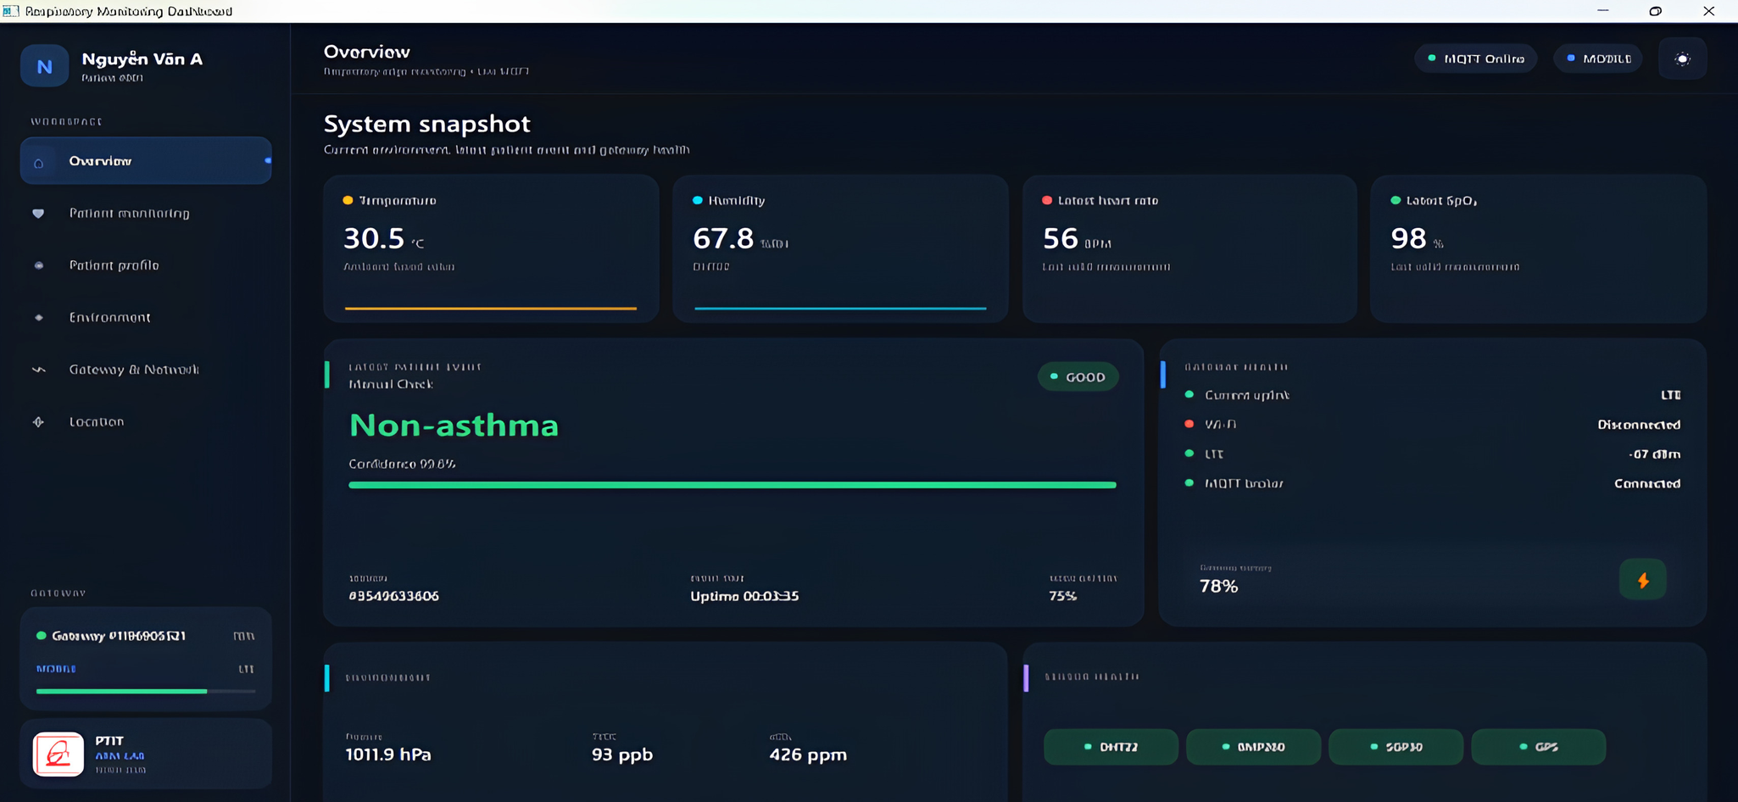
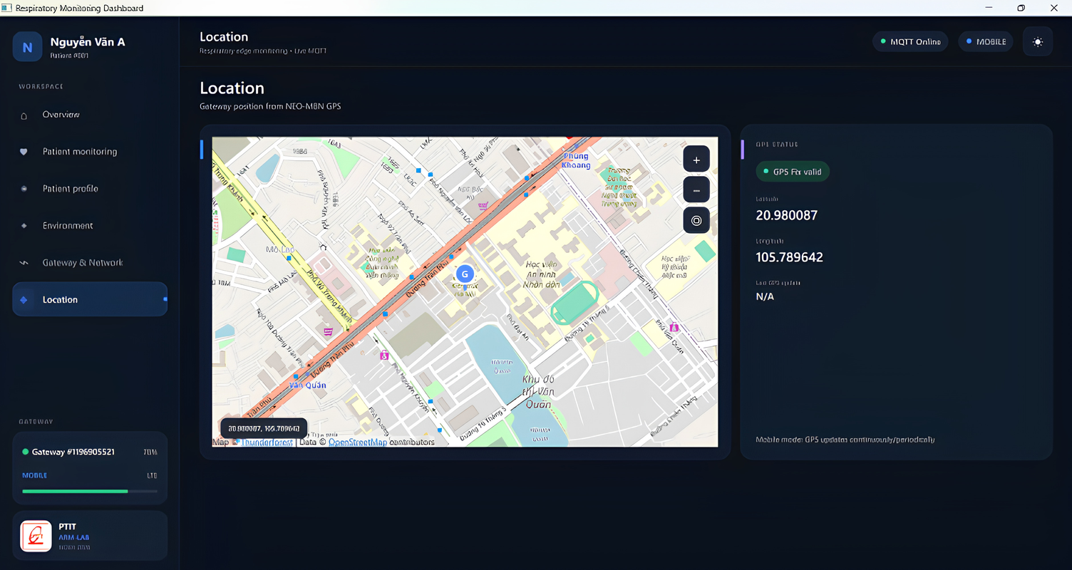
XÂY DỰNG DASHBOARD GIÁM SÁT
Giao diện giám sát thời gian thực phát triển trên nền tảng Qt/QML, tích hợp dữ liệu từ Patient Node và Gateway
TỔNG QUAN GIÁM SÁT
THEO DÕI VỊ TRÍ

Slide 19
CHƯƠNG 4:
THỰC NGHIỆM,
ĐÁNH GIÁ VÀ KẾT LUẬN

Slide 20
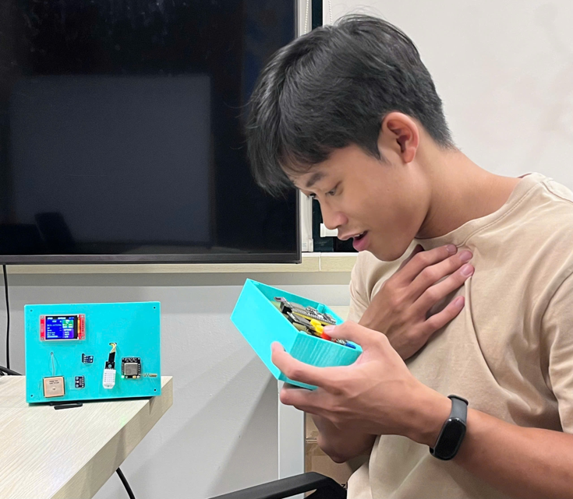
ĐÁNH GIÁ ĐỘ TIN CẬY HOẠT ĐỘNG THỰC TẾ
Bố trí thực nghiệm:
  Địa điểm: Lab EIC - PTIT
  Nguồn thu: 10 người thực hiện và 10 mẫu qua loa
  Bố trí thiết bị: IoT Gateway đặt cố định trên bàn, Patient Node được người thực nghiệm cầm tay
Hình ảnh thực nghiệm tại EIC Lab

Slide 21
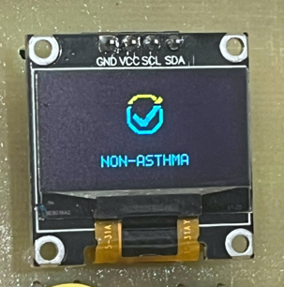
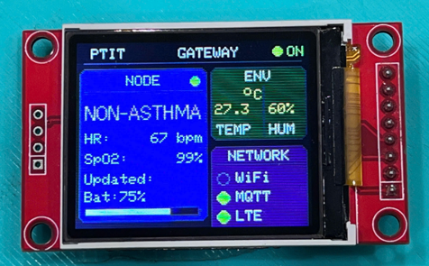
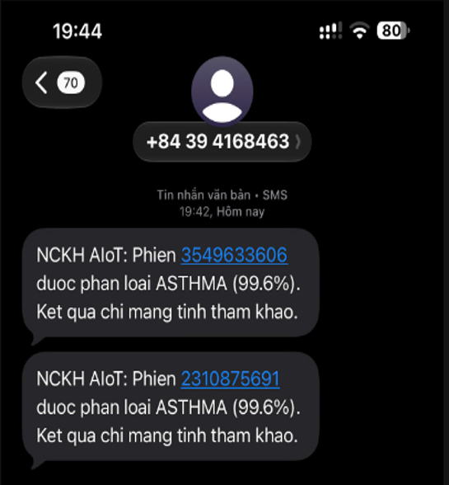
KẾT QUẢ HIỂN THỊ TRÊN THIẾT BỊ PHẦN CỨNG
Màn hình OLED của Patient Node
.
Màn hình TFT LCD trên IoT Gateway
Giao diện tin nhắn SMS cảnh báo 4G

Slide 22
ĐÁNH GIÁ HIỆU NĂNG XỬ LÝ VÀ TRUYỀN THÔNG
Phân hệ | Thông số đánh giá | Đơn vị | Kết quả
Patient Node | Thời gian tiền xử lý | ms | 1984.174
Patient Node | Thời gian suy luận | ms | 1165.842
ESP-NOW | Thời gian gửi bản tin & nhận ACK | ms | 1024.823
IoT Gateway | Thời gian luân chuyển giữa WiFi và LTE | s | 15
Xử lý tín hiệu biên:
Tiền xử lý DSP chiếm phần lớn thời gian tính toán (~1.98s), suy luận TinyML mất ~1.16s, hoàn toàn nằm trong giới hạn tài nguyên của ESP32-S3.
Giao tiếp tốc độ cao:
ESP-NOW hoàn tất quy trình gửi tin và nhận phản hồi ACK trong ~1.02s, đảm bảo khả năng phản hồi tức thời.
Dự phòng liên tục:
Chuyển đổi linh hoạt giữa Wi-Fi và mạng 4G LTE mất 15s khi xảy ra sự cố mạng, bảo đảm hệ thống không bị gián đoạn cảnh báo.

Slide 23
KẾT QUẢ ĐO ĐẠC THỰC TẾ
Kết quả đo đạc qua các lượt thử nghiệm thực tế ở người và mẫu playback
Tiêu chí | Đo trên người | Mẫu Playback
Số lượt thử nghiệm | 10 | 10
Nhóm âm thanh | Non-Asthma | Asthma
Phân loại đúng | 10 | 8
Phân loại sai | 0 | 2
Tỷ lệ chính xác | 100% | 80%
Tổng tỷ lệ chính xác | 90% (18/20 lượt) | 90% (18/20 lượt)

Slide 24
TỔNG HỢP & PHÂN TÍCH KẾT QUẢ
ĐÁNH GIÁ HIỆU NĂNG
• Hệ thống đạt độ chính xác 90% (18/20 lượt đo) thực tế, minh chứng mô hình TinyML sau lượng tử hóa QAT INT8 hoạt động hiệu quả tại biên.
• Phân loại đúng 100% đối tượng người khỏe mạnh, đi kèm chỉ số sinh hiệu đo được ổn định.
SAI SỐ & THÁCH THỨC
• Ghi nhận 2 trường hợp phân loại sai ở mẫu Playback.
• Sai số có thể liên quan đến môi trường và quá trình phát lại, làm biến đổi các đặc trưng trên phổ Log-Mel.
• Đặt ra thách thức cần tối ưu thuật toán lọc nhiễu trong tương lai.

Slide 25
HẠN CHẾ VÀ HƯỚNG PHÁT TRIỂN
⚠︎ HẠN CHẾ
↗ HƯỚNG PHÁT TRIỂN
Dữ liệu huấn luyện:
Chủ yếu dùng nguồn công khai và phát lại, chưa có dữ liệu lâm sàng thực tế.
Dữ liệu lâm sàng:
Hợp tác với các bệnh viện để thu thập tập dữ liệu bệnh nhân thực tế.
Nhiễu môi trường:
Đôi khi phát sinh sai số nếu tiếng ồn môi trường xung quanh quá lớn.
Tối ưu thuật toán:
Nâng cấp bộ lọc nhiễu môi trường và mở rộng mô hình phân loại đa lớp.
Khả năng phân loại:
Giới hạn ở thuật toán phân loại nhị phân (Hen suyễn / Bình thường).
Lưu trữ ngoại tuyến:
Bổ sung bộ nhớ đệm (Flash/SD Card) để lưu và đồng bộ dữ liệu khi mất kết nối mạng.

Slide 26
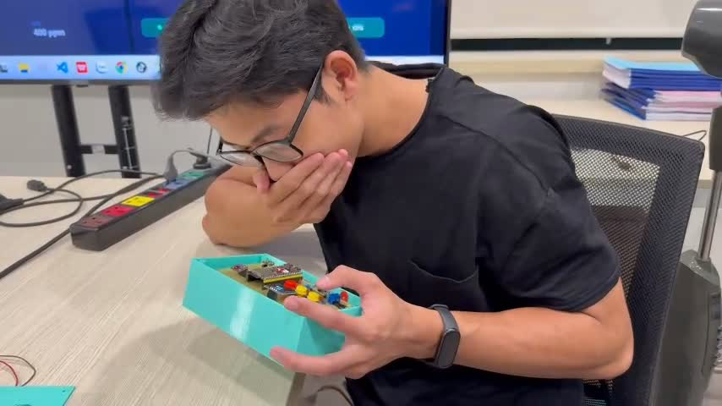
VIDEO DEMO

Slide 27

BÁO CÁO NGHIÊN CỨU KHOA HỌC SINH VIÊN
TRÂN TRỌNG CẢM ƠN
QUÝ THẦY CÔ VÀ CÁC BẠN ĐÃ LẮNG NGHE
KÍNH MỜI HỘI ĐỒNG ĐẶT CÂU HỎI VÀ ĐÓNG GÓP Ý KIẾN

